Slide 1
BCC221 Programação Orientada a Objetos
Prof. Marco Antonio M. Carvalho
2014/2

Slide 2
Endereços Importantes
Site da disciplina:
http://www.decom.ufop.br/marco/
Moodle:
www.decom.ufop.br/moodle
Lista de e-mails:
bcc221-decom@googlegroups.com
Para solicitar acesso:
http://groups.google.com/group/bcc221-decom

Slide 3
Avisos

Slide 4
Avisos

Slide 5
Na aula passada
Programação Estruturada
Orientação a Objetos
Conceitos básicos
Objetos
Classes
Relacionamentos entre classes
Análise
Projeto
UML
Conceitos básicos
Diagramas de Classses
Programação Estruturada vs. POO

Slide 6
Na aula de hoje
Processo de Criação de um Programa C++
Programando em C++
Operadores
Palavras reservadas
cin
cout
Blocos de código
Referências
Ponteiros e Alocação Dinâmica
Sobrecarga de Funções

Slide 7
C++
C++ é uma extensão da linguagem C
Desenvolvida por Bjarne Stroustrup na década de 80, nos laboratórios Bell;
Baseada em C e Simula67.
A maioria dos sistemas operacionais de hoje são escritos em C/C++.

Slide 8
C++
"C faz com que dar um tiro no pé seja fácil; C++ torna isso mais difícil, mas quando nós o fazemos, arrebenta com a perna toda.“
Bjarne Stroustrup

Slide 9
C++
Programas em C++ consistem de peças
As classes e funções;
Podemos criar cada peça nós mesmos
No entanto, a maioria dos programadores tiram vantagem das ricas coleções de classes e funções da Biblioteca Padrão C++ (C++ Standard Library).
De fato, existem duas partes a serem aprendidas
A linguagem C++ em si;
A utilização das classes e funções da biblioteca padrão C++.

Slide 10
C++
A vantagem de criar nossas próprias classes e funções é que conheceremos exatamente como funcionam;
A desvantagem é o tempo gasto e a complexidade de projeto;
Vamos evitar reinventar a roda
Utilizaremos as peças existentes sempre que possível
O que se chama Reuso de Software.

Slide 11
C++
Um dos problemas com a programação estruturada é que as unidades geradas não refletem entidades do mundo real com precisão
Com isso, a reusabilidade é dificultada.
Com a orientação a objetos, se o projeto é bem feito, há uma grande tendência a reutilização.

Slide 12
C++
A linguagem C é um subconjunto da linguagem C++
Ou seja, C++ suporta todas as instruções e estruturas da linguagem C;
De fato, é possivel programar em C puro e ser interpretado como C++.
É possível criar programas híbridos de C/C++
Misturar programação estruturada com orientação a objetos;
Mas vamos deixar isso para a Maratona de Programação.

Slide 13
Processo de Criação de um Programa C++

Slide 14
Criando um Programa C++
Qualquer editor simples serve para criarmos nossos arquivos
Porém, existem editores específicos para programação, que são mais úteis.
No Windows, podemos usar o Notepad++
http://notepad-plus-plus.org/download
No Ubuntu, podemos usar o Gedit.

Slide 15
Criando um Programa C++
Editores como os exemplificados possuem atalhos padronizados:
ctrl+n: novo arquivo;
ctrl+s: salva o arquivo;
F3 ou ctrl+f: abre a janela de busca;
ctrl+r: abre a janela de substituição;
ctrl+g: salta para determinada linha;
ctrl+l: apaga a linha inteira;
ctrl+z, ctrl+c, ctrl+v, ctrl+x, etc.
Zoom: segure ctrl e use o scroll do mouse.

Slide 16
Criando um Programa C++
Uma vez selecionado um editor, digitamos as instruções que desejamos
Ou seja, o corpo do programa;
Salvamos o arquivo com a extensão .cpp, .cxx, .cc ou .C (maiúsculo);
O editor vai “colorir” nosso programa, ressaltando as instruções da linguagem, de forma a melhorar a organização.

Slide 17
Criando um Programa C++
Usaremos a interface de linha de comando para compilarmos nossos programas
O que significa que não utilizaremos ambientes de desenvolvimento integrado, ou IDEs
Code::Blocks;
MS Visual Studio;
Etc.
No Ubuntu, usamos o terminal;
No Windows, usamos o Prompt ou o MSYS, que simula o terminal do Linux, juntamente com o MinGW.

Slide 18
MinGW
Minimalist GNU for Windows
http://www.mingw.org/
Fornece um conjunto de programação Open Source;
Grátis
Tutorial sobre a instalação:
http://www.decom.ufop.br/marco/ensino/bcc221/tutorial-mingw/

Slide 19
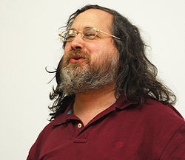
GNU
GNU é um sistema operacional tipo Unix, idealizado por Richard Stallman;
De onde veio este nome?
GNU is Not Unix (GNU Não é Unix).

Slide 20
G++
O GCC (GNU Compiler Collection) é um conjunto de compiladores, produzido pela GNU
Neste conjunto, temos o compilador G++
Para C++.

Slide 21
MinGW
Resumindo, MinGW é um GNU que roda em Windows
E tem o G++, que usaremos como compilador.
Nos laboratórios também temos o sistema operacional Ubuntu
Que também possui o G++ instalado, basta acessar o terminal.
O uso do G++ no Windows e Ubuntu é igual
O aluno escolhe qual vai usar.

Slide 22
Como Compilar com o G++?
No terminal, acesse a pasta onde está seu código-fonte, usando o comando cd:
cd pasta1/pasta2/pasta3
A barra “/” significa que uma pasta está dentro da outra
Neste exemplo, pasta3 está dentro de pasta2 que está dentro de pasta1.
Para verificar o conteúdo de uma pasta, utilize o comando ls:
ls

Slide 23
Como Compilar com o G++?
Uma vez na pasta correta, digite o seguinte comando:
g++ arquivo.cpp –o programa -Wall
Neste exemplo, substitua o nome “arquivo” pelo nome do seu arquivo.
Substitua também o nome programa pelo nome que você desejar.
O “-o” significa que o programa compilado se chamará programa;
O “-Wall” significa que pedimos que sejam mostrados todos os erros e avisos de compilação.

Slide 24
Como Compilar com o G++?
Se o seu programa não apresentar erros, nenhuma mensagem será apresentada pelo compilador
Você já pode executar seu programa.
Caso contrário, o compilador tentará te avisar onde está o erro do seu programa
Será necessário corrigir o erro em seu código fonte e compilá-lo novamente.

Slide 25
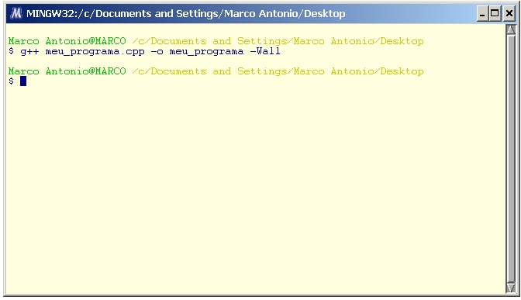
Como Compilar com o G++?

Slide 26
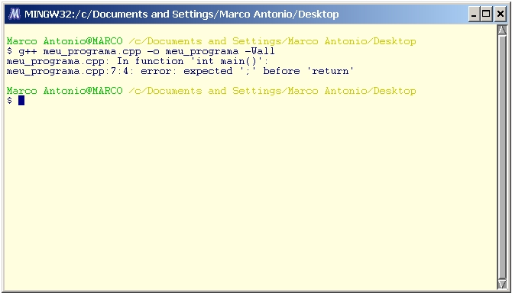
Como Compilar com o G++?
O compilador tenta indicar em qual linha está o erro, o qual é o tipo de erro.
Neste exemplo, o erro está na linha 4, e se refere à falta de ponto e vírgula.

Slide 27
Como Compilar com o G++?
Toda vez que alterarmos nossos códigos, não podemos nos esquecer de salvar antes de compilar
Senão, estaremos compilando uma versão antiga de nossos programas, que não refletem as alterações realizadas.

Slide 28
Como Executar um Programa?
Uma vez compilado, seu programa pode ser executado pelo próprio terminal
Basta digitar ./ antes do nome do programa;
./programa
Por enquanto, nossos programas não terão janelas, mouse e etc.
Eles serão executados dentro do próprio terminal.

Slide 29
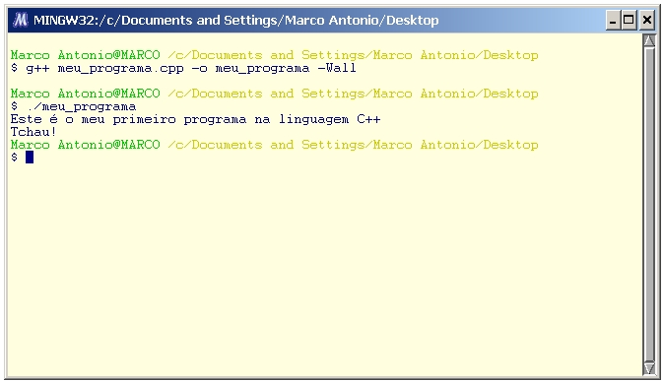
Como Executar um Programa?

Slide 30
Compilando e Executando
No site da disciplina há diversas informações sobre compilação/execução por linha de comando e utilização da linha de comando
http://www.decom.ufop.br/marco/ensino/bcc221/

Slide 31
Programando em C++

Slide 32
Programando em C++
Veremos que parte da sintaxe de C++ é igual ou muito parecida com a sintaxe da linguagem C
Estruturas de fluxo são mantidas;
Entrada e saída simplificadas;
Para as novas funcionalidades, novas sintaxes.

Slide 33
Programando em C++
Palavras-chave comuns a C e C++
auto | break | case | char | const
continue | default | do | double | else
enum | extern | float | for | goto
if | int | long | register | return
short | signed | sizeof | static | struct
switch | typedef | union | unsigned | void
volatile | while

Slide 34
Programando em C++
Palavras-chave exclusivas de C++
and | and_eq | asm | bitand | bitor
bool | catch | class | compl | const_cast
delete | dynamic_cast | explicit | export | false
friend | inline | mutable | namespace | new
not | not_eq | operator | or | or_eq
private | protected | public | reinterpret_cast | static_cast
template | this | throw | true | try
typeid | typename | using | virtual | wchar_t
xor | xor_eq

Slide 35
Programando em C++
O que mais é mantido:
Operadores relacionais;
Atribuições simplificadas;
Incremento e decremento;
Operadores lógicos;
Ponteiros;
Funções;
Desvio Condicional
if, if-else, operador ternário (?:) e aninhamentos.
Estrutura de seleção
switch-case.
Estruturas de repetição
while, do-while, for e aninhamentos.

Slide 36
Programando em C++
Operadores (precedência) | Associatividade | Tipo
:: | Esquerda para direita | Definição de escopo
() | Esquerda para direita | Parênteses
++, --, static_cast<tipo>() | Esquerda para direita | Unário (pós fixo)
++, --, +, -, ! | Direita para esquerda | Unário (pré fixo)
*, /, % | Esquerda para direita | Multiplicativo
+, - | Esquerda para direita | Aditivo
<<, >> | Esquerda para direita | Inserção/extração
<, <= > >= | Esquerda para direita | Relacional
==, != | Esquerda para direita | Igualdade
&& | Esquerda para direita | E lógico
|| | Esquerda para direita | OU lógico
?: | Direita para esquerda | Condicional
=, +=, -=, *=, /=, %= | Direita para esquerda | Atribuição

Slide 37
Instrução de Saída

Slide 38
Programando em C++
// Programa de impressão de texto.
#include <iostream> // permite que o programa gere saída de dados na tela
using namespace std;
// a função main inicia a execução do programa
int main()
{
cout << "Welcome to C++! "<<endl; // exibe a mensagem
return 0; // indica que o programa terminou com sucesso
} // fim da função main

Slide 39
Programando em C++
Assim como em C:
Comentários de uma linha começam com //;
/* e */ para mais que uma linha.
Usamos a diretiva de compilação #include para incluir bibliotecas;
Precisamos do main
Apesar de ser uma linguagem orientada a objetos, C++ precisa que exista a função main;
Usamos return 0.
; no final das instruções;
Usamos { e } para delimitar um bloco de instruções.

Slide 40
Programando em C++
O que há de novo:
iostream é a biblioteca com os fluxos de bytes padrão (entrada/saída)
Não tem .h;
Equivalente à stdio.h.
using namespace std;
Um namespace é um grupo de nomes de entidades, como classes, objetos e funções
Neste caso, std é o agrupamento das entidades da biblioteca padrão C++;
Para usar os identificadores da iostream, precisamos indicar qual é o namespace.

Slide 41
Programando em C++
endl
end line;
Manipulador de fluxo;
Quebra a linha e limpa o buffer
Nada fica acumulado no buffer.

Slide 42
Programando em C++
A entrada e saída de dados é realizada basicamente em 3 padrões:
Entrada Padrão (cin)
Normalmente o teclado, mas pode ser redirecionado.
Saída Padrão (cout)
Normalmente o vídeo, mas pode ser redirecionado.
Fluxo Padrão de Erros (cerr)
Utilizado para mostrar mensagens de erro padronizadas;
Normalmente associado ao vídeo.
Todos são objetos inclusos no namespace std.

Slide 43
Programando em C++
cout << "Welcome to C++!\n";
É uma instrução de saída;
<< é o operador de inserção de fluxo
O valor à direita do operador é inserido no fluxo de saída.
Similar ao printf, porém, simplificado.

Slide 44
Programando em C++
O objeto cout permite estabelecer o tamanho de um campo para impressão, através do uso de manipuladores de tamanho de campo:
setw
Define o tamanho do campo a ser impresso.
setprecision
Define o número de casas decimais.
setfill
Define o caractere usado para preencher espaços de um campo.
setiosflags
Define a apresentação entre ponto decimal, notação científica, etc.
Estes manipuladores estão definidos na biblioteca iomanip.

Slide 45
Programando em C++
#include<iostream>
#include<iomanip>
using namespace std;
int main()
{
int lapis = 45, borracha =2345, caneta=420;
cout<<"Lapis "<<setw(12)<<lapis<<endl;
cout<<"Borracha "<<setw(12)<<borracha<<endl;
cout<<"Caneta "<<setw(12)<<caneta<<endl;
return 0;
}

Slide 46
Programando em C++
Saída
Lapis 45
Borracha 2345
Caneta 420

Slide 47
Programando em C++
#include<iostream>
#include<iomanip>
using namespace std;
int main()
{
int lapis = 45, borracha =2345, caneta=420;
cout<<setfill('.');
cout<<"Lapis "<<setw(12)<<lapis<<endl;
cout<<"Borracha "<<setw(12)<<borracha<<endl;
cout<<"Caneta "<<setw(12)<<caneta<<endl;
return 0;
}

Slide 48
Programando em C++
Saída
Lapis ..........45
Borracha ........2345
Caneta .........420

Slide 49
Programando em C++
#include<iostream>
#include<iomanip>
using namespace std;
int main()
{
float lapis = 4.5, borracha =2.345, caneta=4.20;
cout<<setiosflags(ios::fixed)//ponto decimal (nao exponencial)
<<setiosflags(ios::showpoint)//imprime o ponto decimal //sempre
<<setprecision(2);//duas casas decimais
cout<<"Lapis "<<setw(12)<<lapis<<endl;
cout<<"Borracha "<<setw(12)<<borracha<<endl;
cout<<"Caneta "<<setw(12)<<caneta<<endl;
return 0;
}

Slide 50
Programando em C++
Saída
Lapis 4.50
Borracha 2.35
Caneta 4.20

Slide 51
Programando em C++
Ainda é possível no cout:
Limitar o tamanho de campos envolvendo strings
Manipulador setw.
Manipular bases númericas
Manipuladores hex, oct, func.
Imprimir caracteres gráficos
Tabela ASCII.

Slide 52
Instrução de Entrada

Slide 53
Programando em C++
#include <iostream> // permite ao programa realizar entrada e saída
using namespace std;
// a função main inicia a execução do programa
int main()
{
int number1; // primeiro inteiro a adicionar
int number2; // segundo inteiro a adicionar
int sum; // soma de number1 e number2
cout << "Enter first integer: "; // solicita dados ao usuário
cin >> number1; // lê primeiro inteiro inserido pelo usuário em number1
cout << "Enter second integer: "; // solicita dados ao usuário
cin >> number2; // lê segundo inteiro inserido pelo usuário em number2
sum = number1 + number2; // adiciona os números; armazena o resultado em sum
cout << "Sum is " << sum << endl; // exibe sum; termina a linha
return 0; // indica que o programa terminou com sucesso
} // fim da função main

Slide 54
Programando em C++
Assim como em C:
O operador de atribuição é =;
Usamos os tipos primitivos;
Declaramos variáveis e constantes
Vetores e matrizes também.
Utilizamos os operadores aritméticos
Soma, subtração, multiplicação, divisão e módulo (resto);
Símbolos iguais.
Precêndia de operadores;
Utilização de parênteses.

Slide 55
Programando em C++
cin >> number1;
É uma instrução de entrada;
O objeto cin aguarda um fluxo de entrada;
>> é o operador de extração de fluxo
O valor na entrada padrão é inserido na variável à direita do operador;
Não utiliza formatadores.
cout << "Sum is " << sum << endl;
Não utiliza formatadores.

Slide 56
Programando em C++
Podemos utilizar o operador de extração (>>) várias vezes na mesma instrução para lermos diversos valores
Este operador entende um espaço em branco como o fim de uma entrada
Digitamos múltiplas entradas separadas por espaços ou enter.

Slide 57
Programando em C++
#include<iostream>
#include<iomanip>
using namespace std;
int main()
{
float lapis, borracha, caneta;
cin >>lapis>>borracha>>caneta;
cout<<"Lapis "<<setw(12)<<lapis<<endl;
cout<<"Borracha "<<setw(12)<<borracha<<endl;
cout<<"Caneta "<<setw(12)<<caneta<<endl;
return 0;
}

Slide 58
Programando em C++
Novamente, não é necessário utilizar formatadores
%d, %c, etc;
O scanf funciona em C++.
No entanto, a leitura utilizando o objeto cin automatiza esta tarefa.
Vejamos o exemplo anterior, alterando o tipo das variáveis.

Slide 59
Programando em C++
#include<iostream>
#include<iomanip>
using namespace std;
int main()
{
int lapis, borracha, caneta;
cin >>lapis>>borracha>>caneta;
cout<<"Lapis "<<setw(12)<<lapis<<endl;
cout<<"Borracha "<<setw(12)<<borracha<<endl;
cout<<"Caneta "<<setw(12)<<caneta<<endl;
return 0;
}

Slide 60
Programando em C++
Frequentemente quando lemos caracteres do teclado enfrentamos o problema de ler ‘\n’;
Utilizamos o método cin.ignore para evitar o ‘\n’
cin.ignore(256, ‘\n’);
Lê da entrada até encontrar um ‘\n’, o qual será removido da entrada
Não se preocupem com métodos por enquanto, veremos o assunto na próxima semana.

Slide 61
Programando em C++
Ainda é possível no cin:
Manipular bases númericas
Manipuladores hex, oct, func.
Veremos na próxima semana a classe string
Leitura de strings com espaços;
Manipulação de strings;
Conceitos de classe, objeto e métodos.

Slide 62
Blocos de Código

Slide 63
Programando em C++
Assim como em C, usamos { e } para delimitar blocos de código
No entanto, o comportamento vai além.
Outro aspecto interessante é que variáveis podem ser declaradas em qualquer parte do código
Uma variável criada dentro de um bloco de código não é visível fora dele.

Slide 64
Programando em C++
#include<iostream>
using namespace std;
int main()
{
int i=5;
{//início do bloco
int i = 150;
cout<<i<<endl; //imprime 150
}//fim do bloco
cout<<i<<endl; //imprime 5
return 0;
}

Slide 65
Programando em C++
#include<iostream>
using namespace std;
int main()
{
float soma=0;
for(int i=0; i<10; i++)
{
int nota;
cin>>nota;
soma+=nota;
}
//i=0 ERRO!
cout<<soma/10<<endl;
return 0;
}

Slide 66
Continua na próxima aula...

Slide 67
Referências

Slide 68
Programando em C++
O operador de referência & também é utilizado em C++
Utilizado para criar um tipo de dado chamado referência
O operador é utilizado junto ao tipo, e não à variável.
O termo referência é utilizado como um outro nome para uma variável já existente;
Uma referência não é uma cópia de uma variável
É a mesma variável, sob um nome diferente.
Toda referência deve ser obrigatoriamente inicializada.

Slide 69
Programando em C++
#include<iostream>
using namespace std;
int main()
{
int n;
int& a = n;//referência
n=15;//também altera a
cout<<n<<endl;
cout<<a<<endl;
a = 0;//também altera n
cout<<n<<endl;
cout<<a<<endl;
return 0;
}

Slide 70
Programando em C++
Um dos usos de referências é na passagem por referência
A função pode acessar as variáveis originais da função que a chamou;
Note que há uma inversão em relação à linguagem C
Na chamada da função, passamos apenas o nome da variável;
No cabeçalho da função, usamos o operador de referência junto ao tipo;
No corpo da função não é necessário tratamento especial.

Slide 71
Programando em C++
#include<iostream>
using namespace std;
void troca(int& c, int& d)//referências a 'a' e 'b'
{
int temp;
temp = c;
c = d;
d = temp;
}
int main()
{
int a = 10, b=5;
cout<<a<<" "<<b<<endl;
troca(a, b);
cout<<a<<" "<<b<<endl;
return 0;
}

Slide 72
Programando em C++
Note que também existem ponteiros em C++
Logo, é possível realizar a passagem por referência usando ponteiros;
No entanto, a princípio não há necessidade de fazê-lo por ponteiros.

Slide 73
Ponteiros e Alocação Dinâmica

Slide 74
Programando em C++
C++ possui dois operadores que substituem a finalidade das funções malloc e calloc
new e delete;
Mais adequados
Não retornam ponteiros void;
Retornam ponteiros do tipo adequado ao necessário;
Não é necessário utilizar cast.

Slide 75
Programando em C++
O operador new solicita memória ao sistema operacional
Retornando um ponteiro para o primeiro byte da memória alocada.
O operador delete libera a memória alocada anteriormente pelo operador new
Devolve a memória ao sistema operacional;
Antes da aplicação do operador delete, a memória alocada pode ser utilizada normalmente.

Slide 76
Programando em C++
#include<iostream>
using namespace std;
int main()
{
char *caractere;
caractere = new char;//alocando a memória
*caractere = 'M';
cout<<caractere;
delete caractere;//liberando a memória
return 0;
}

Slide 77
Programando em C++
#include<iostream>
using namespace std;
int main()
{
int *numeros, tam, i;
cout<<"Digite a quantidade de numeros"<<endl;
cin>>tam;
numeros = new int[tam];//alocando um vetor na memória
for(i=0; i<tam; i++)
numeros[i] = i+1;
for(i=0; i<tam; i++)
cout<<numeros[i]<<" ";
delete [] numeros;//liberando a memória, necessário [] para vetores
return 0;
}

Slide 78
Programando em C++
Para realizar a alocação de matrizes dinâmicas usando o new
Alocamos um vetor de ponteiros;
Em cada posição do vetor de ponteiros alocamos outro vetor
O agrupamento destes vetores de vetores formam uma matriz dinâmica.
Alguns livros dizem que não é possível alocar dinamicamente uma matriz bidimensional utilizando a instrução new…

Slide 79
Programando em C++
#include<iostream>
using namespace std;
int main()
{
int **matrix, n;
cout << "Digite o tamanho do matriz: ";
cin >> n;
matrix = new int*[n];
for (int i=0; i<n; i++)
matrix[i] = new int[n];
for (int l=0; l<n; l++)
for (int c=0; c<n; c++){
cout << "Insira um numero: ";
cin>>matrix[l][c];
}
for (int i=0; i<n; i++)
delete [] matrix[i];
delete [] matrix;
return 0;
}

Slide 80
Programando em C++
Porquê usar new e delete ao invés de malloc ou calloc?
Quando utilizamos objetos, temos o conceito de construtor e destrutor
Não é necessário cast;
Se criarmos um objeto com new, o construtor será chamado;
Se liberarmos um objeto com delete, o destrutor será chamado;
Isso não ocorre com malloc e calloc.

Slide 81
Sobrecarga de Funções

Slide 82
Programando em C++
Sobrecarregar funções significa criar uma família de funções que tenham o mesmo nome, mas uma lista de parâmetros diferente
Em número ou tipo.
Por exemplo, vamos considerar uma função que calcula o cubo de um número
Que tipo de número?
Inteiro ou real?
Criamos uma função para cada, e o próprio programa escolhe a mais adequada baseada no tipo do parâmetro.

Slide 83
Programando em C++
#include<iostream>
using namespace std;
int cubo(int num)
{
return num*num*num;
}
float cubo(float num)
{
return num*num*num;
}
double cubo(double num)
{
return num*num*num;
}
int main()
{
cout<<cubo(4)<<endl;
cout<<cubo(12.34)<<endl;
cout<<cubo(4567.89)<<endl;
return 0;
}

Slide 84
Estruturas

Slide 85
Programando em C++
Saber lidar com estruturas é meio caminho para aprender a lidar com classes e objetos
Vimos estruturas em Introdução a Programação e AEDs I.
Definir uma estrutura não cria uma variável
Define um molde para criação de variáveis.
A linguagem C++ expande as capacidades das estruturas
Geralmente são utilizadas para armazenar somente dados, como em C;
Em C++ as estruturas podem armazenar dados e funções.

Slide 86
Programando em C++
A diferença na sintaxe de estruturas e classes é mínima
Basicamente, classes definem membros privados por padrão;
Estruturas definem membros públicos por padrão.
A maior parte dos programadores C++ utiliza estruturas para dados e classes para dados e funções
A sintaxe para definição de estruturas é a mesma utilizada em C.

Slide 87
Arquivos

Slide 88
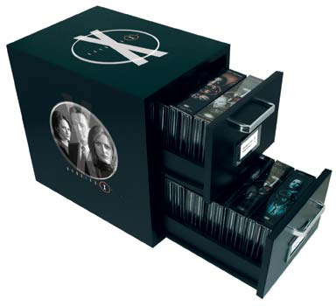
Programando em C++
Operações relacionadas a arquivos em C++ utilizam objetos e métodos
Como ainda não vimos como implementar classes e objetos, fica adiada esta parte.

Slide 89
Comentários Finais

Slide 90
Programando em C++
Outras coisas em que valem a pena dar uma olhada:
Funções inline
Uma evolução das macros.
Classes de armazenamento
extern
Variáveis compartilhadas entre arquivos diferentes.
register
Manipulação de registradores.

Slide 91
Programando em C++
Algumas bibliotecas básicas de interesse
Biblioteca | Finalidade
iostream | Funcionalidades de entrada/saída (C++)
cmath | Funções numéricas
iomanip | Manipuladores de entrada/saída (C++)
cctype | Manipulação de caracteres
ctime | Funções de tempo
cstring | Manipulação de strings (string.h)
string | Manipulação de strings (C++)

Slide 92
Perguntas?

Slide 93
Na próxima aula
Classes
Objetos
Métodos
Construtores
Destrutores
Objetos como Parâmetros de Métodos
Métodos que Retornam Objetos
Separando a Interface da Implementação
Composição: Objetos como Membros de Classes
Funções Amigas
Sobrecarga de Operadores
O Ponteiro This

Slide 94
FIM

